Slide 1
LSEsiune de 10 ECONOMETRIE
Regresia neliniară & Verificarea ipotezelor modelului de regresie
Asist.univ.drd. Alexandra-Cristina Sîrbu
cristina.sirbu@uaic.ro

Slide 2

WHOA!

Slide 3
REGRESIA NELINIARĂ
A. MODELE LINIARIZABILE
Modele cu variabila dependentă logaritmată și variabila independentă logaritmată: Modelul Power (de tip putere/ log-liniar)
Modele cu variabila dependentă logaritmată: Compound (Compus), Growth (Creștere), Exponential (Exponențial)
Modele cu variabila independentă logaritmată: Logaritmic
B. MODELE POLINOMIALE
Modelul parabolic
Modelul cubic

Slide 4
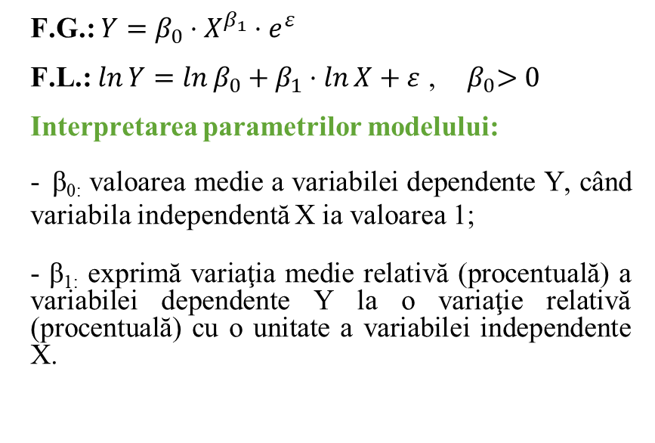
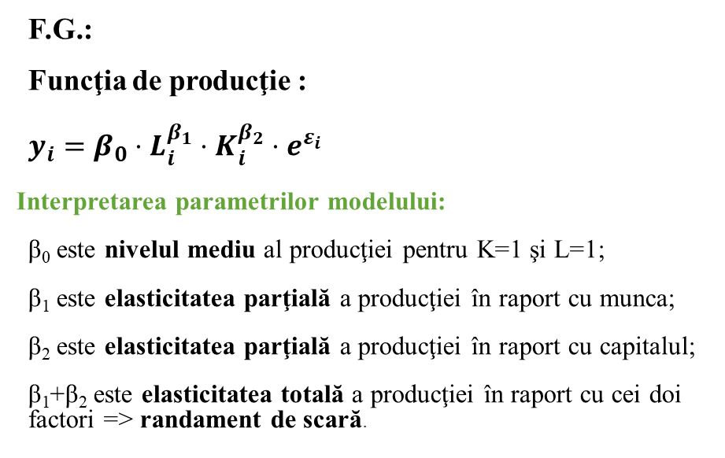
A. MODELE LINIARIZABILE
MODELE CU VARIABILA DEPENDENTĂ LOGARITMATĂ ȘI VARIABILA INDEPENDENTĂ LOGARITMATĂ
MODELUL DE TIP PUTERE (POWER)
Modelul putere multiplu
F.G.: $Y=β_{0}⋅X^{β_{1}}⋅e^{ε}$
F.L.: $\ln{Y}=\ln{β_{0}}+β_{1}⋅\ln{X}+ε$ , ${ β}_{0}>0$
Interpretarea parametrilor modelului:
- β_{0:} valoarea medie a variabilei dependente Y, când variabila independentă X ia valoarea 1;
- β_{1:} exprimă variaţia medie relativă (procentuală) a variabilei dependente Y la o variaţie relativă (procentuală) cu o unitate a variabilei independente X.
F.G.:
Funcţia de producţie :
$y_{i}=β_{0}⋅L_{i}^{β_{1}}⋅K_{i}^{β_{2}}⋅e^{ε_{i}}$
Interpretarea parametrilor modelului:
β₀ este nivelul mediu al producţiei pentru K=1 şi L=1;
β₁ este elasticitatea parţială a producţiei în raport cu munca;
β₂ este elasticitatea parţială a producţiei în raport cu capitalul;
β₁+β₂ este elasticitatea totală a producţiei în raport cu cei doi factori => randament de scară.

Slide 5
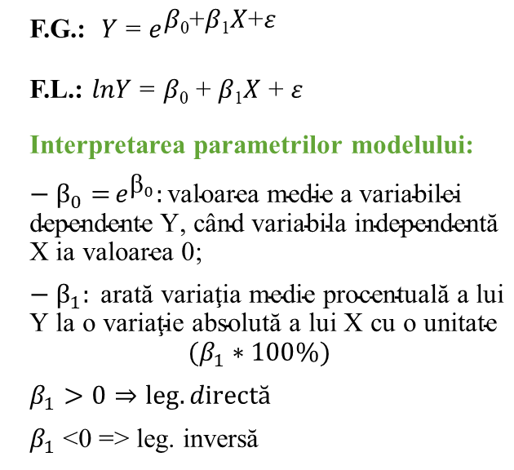
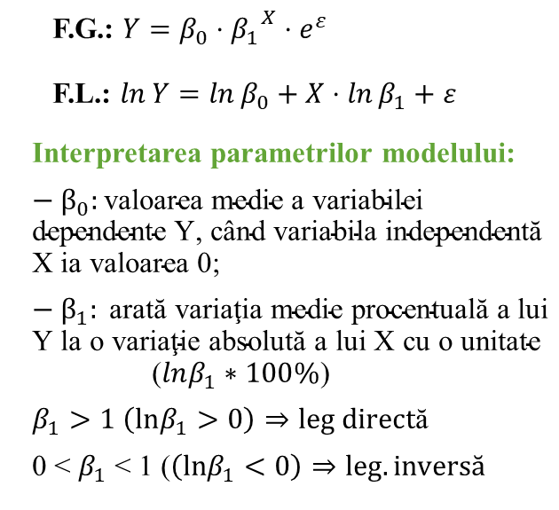
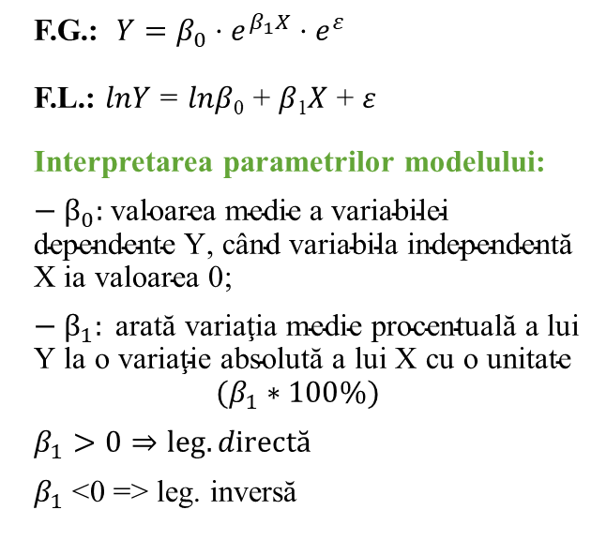
MODELE CU VARIABILA DEPENDENTĂ LOGARITMATĂ
Modelul Compound (compus)
Modelul Growth (creștere)
Modelul exponențial
F.G.: $Y=β_{0}⋅{β_{1}}^{X}⋅e^{ε}$
F.L.: $\ln{Y}=\ln{β_{0}}+X⋅\ln{β_{1}}+ε$
Interpretarea parametrilor modelului:
$− β_{0}:\text{valoarea} \text{medie} \text{a} \text{variabilei} \text{dependente} \text{Y}\text{, }\text{c}\text{â}\text{nd} \text{variabila} \text{independent}\text{ă }\text{X} \text{ia} \text{valoarea} \text{0}\text{;}$
$− β_{1}: \text{arat}\text{ă }\text{varia}\text{ţ}\text{ia} \text{medie} \text{procentual}\text{ă }\text{a} \text{lui} \text{Y} \text{la} \text{o} \text{varia}\text{ţ}\text{ie} \text{absolut}\text{ă }\text{a} \text{lui} \text{X} \text{cu} \text{o} \text{unitate}$ ($lnβ_{1}∗100\%$)
$β_{1}>1 \left(lnβ_{1}>0\right)⇒leg direct$ă
0 < $β_{1}$ < 1 ($\left(lnβ_{1}<0\right)⇒leg. inversă$
F.G.: 𝑌 = $e^{\text{β}\text{0}\text{+}\text{β}\text{1}\text{X}\text{+}\text{ε}}$
F.L.: 𝑙𝑛𝑌 = 𝛽₀ + 𝛽₁𝑋 + 𝜀
Interpretarea parametrilor modelului:
$− β_{0}=$ $e^{{\text{β}}_{0}}:\text{valoarea} \text{medie} \text{a} \text{variabilei} \text{dependente} \text{Y}\text{, }\text{c}\text{â}\text{nd} \text{variabila} \text{independent}\text{ă }\text{X} \text{ia} \text{valoarea} \text{0}\text{;}$
$− β_{1}: \text{arat}\text{ă }\text{varia}\text{ţ}\text{ia} \text{medie} \text{procentual}\text{ă }\text{a} \text{lui} \text{Y} \text{la} \text{o} \text{varia}\text{ţ}\text{ie} \text{absolut}\text{ă }\text{a} \text{lui} \text{X} \text{cu} \text{o} \text{unitate}$ $(β_{1}∗100\%)$
$β_{1}>0⇒leg. directă$
$β_{1}$ <0 => leg. inversă
F.G.: $Y=β_{0}⋅e^{β_{1}X}⋅e^{ε}$
F.L.: 𝑙𝑛𝑌 = 𝑙𝑛𝛽₀ + 𝛽₁𝑋 + 𝜀
Interpretarea parametrilor modelului:
$− β_{0}\text{: }\text{valoarea} \text{medie} \text{a} \text{variabilei} \text{dependente} \text{Y}\text{, }\text{c}\text{â}\text{nd} \text{variabila} \text{independent}\text{ă }\text{X} \text{ia} \text{valoarea} \text{0}\text{;}$
$− β_{1}: \text{arat}\text{ă }\text{varia}\text{ţ}\text{ia} \text{medie} \text{procentual}\text{ă }\text{a} \text{lui} \text{Y} \text{la} \text{o} \text{varia}\text{ţ}\text{ie} \text{absolut}\text{ă }\text{a} \text{lui} \text{X} \text{cu} \text{o} \text{unitate}$ $(β_{1}∗100\%)$
$β_{1}>0⇒leg. directă$
$β_{1}$ <0 => leg. inversă

Slide 6
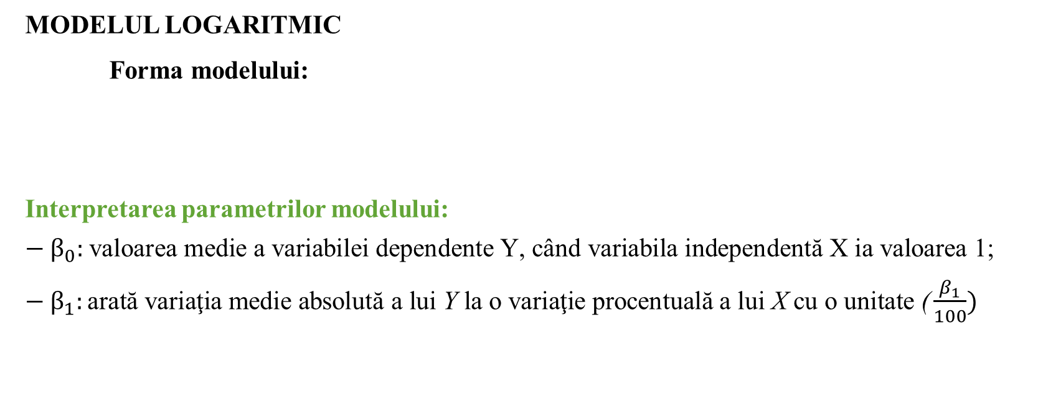
MODELE CU VARIABILA INDEPENDENTĂ LOGARITMATĂ
Modelul Logaritmic
Forma modelului:
Interpretarea parametrilor modelului:
$− β_{0}\text{: }\text{valoarea} \text{medie} \text{a} \text{variabilei} \text{dependente} \text{Y}\text{, }\text{c}\text{â}\text{nd} \text{variabila} \text{independent}\text{ă }\text{X} \text{ia} \text{valoarea} \text{1}\text{;}$
$− β_{1}:\text{arat}\text{ă }\text{varia}\text{ţ}\text{ia} \text{medie} \text{absolut}\text{ă }\text{a} \text{lui} \text{Y} \text{la} \text{o} \text{varia}\text{ţ}\text{ie} \text{procentual}\text{ă }\text{a} \text{lui} \text{X} \text{cu} \text{o} \text{unitate}\text{ (}\frac{β_{1}}{100})$

Slide 7

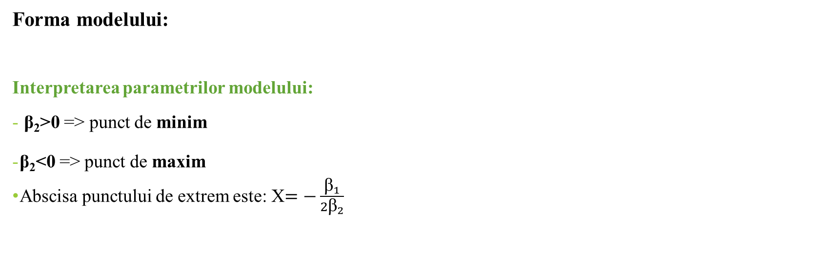
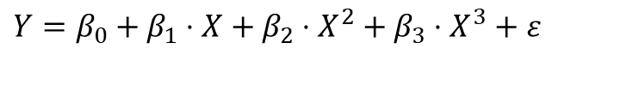
B. MODELE POLINOMIALE
Modelul parabolic (quadratic)
MODELUL CUBIC
Forma modelului:
Interpretarea parametrilor modelului:
β₂>0 => punct de minim
β₂<0 => punct de maxim
Abscisa punctului de extrem este: X$=−\frac{{\text{β}}_{1}}{2{\text{β}}_{2}}$
Forma modelului:
$$Y=β_{0}+β_{1}⋅X+β_{2}⋅X^{2}+ε$$
$$Y=β_{0}+β_{1}⋅X+β_{2}⋅X^{2}+β_{3}⋅X^{3}+ε$$

Slide 8
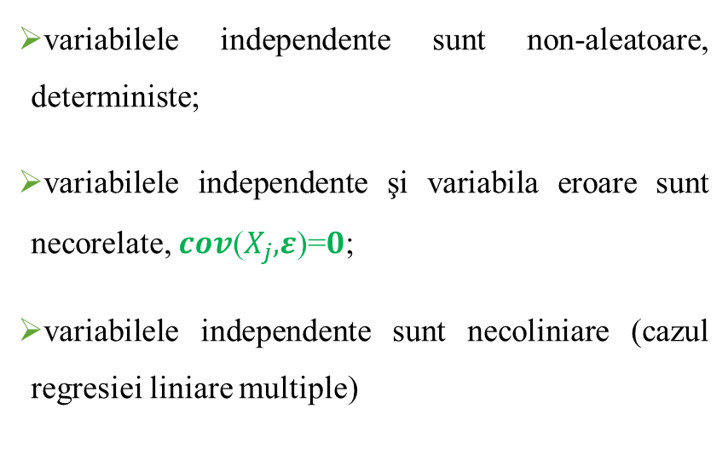

II. VERIFICAREA IPOTEZELOR MODELULUI DE REGRESIE
A. ipoteze asupra componentei aleatoare sau asupra variabilei eroare:
B. ipoteze asupra componentei deterministe sau asupra variabilelor independente:
𝑴(${\text{ε}}_{i}$)=𝟎
𝑽(${\text{ε}}_{i}$)=𝝈^{𝟐}
${\text{ε}}_{i}$~𝑵(𝟎,𝝈^{𝟐})
𝒄𝒐𝒗(${\text{ε}}_{i}$, ${\text{ε}}_{j}$)=𝟎
variabilele independente sunt non-aleatoare, deterministe;
variabilele independente şi variabila eroare sunt necorelate, 𝒄𝒐𝒗($X_{j}$,𝜺)=𝟎;
variabilele independente sunt necoliniare (cazul regresiei liniare multiple)

Slide 9
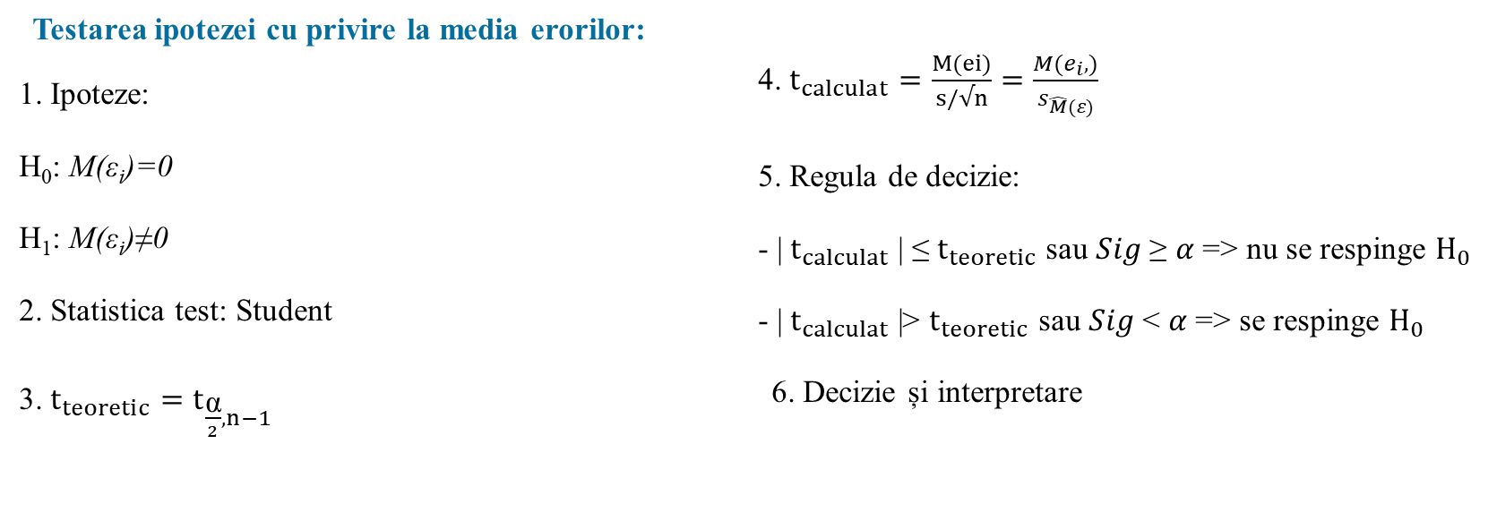
A. Ipoteze asupra componentei aleatoare sau asupra variabilei eroare:
1. Media variabilei reziduale este egală cu 0: 𝑴(𝜺_{𝒊})=𝟎
Testarea ipotezei cu privire la media erorilor:
1. Ipoteze:
H₀: M(ε_{i})=0
H₁: M(ε_{i})≠0
2. Statistica test: Student
3. $t_{teoretic}=t_{\frac{\text{α}}{2},n−1}$
4. $t_{calculat}=\frac{M(ei)}{s/√n}=\frac{M(e_{i}, )}{s_{\hat{M}(ε)}}$
5. Regula de decizie:
- | $t_{calculat}$| ≤ $t_{teoretic}$sau 𝑆𝑖𝑔 ≥ 𝛼 => nu se respinge $H_{0}$
- | $t_{calculat}$|> $t_{teoretic}$ sau 𝑆𝑖𝑔 < 𝛼 => se respinge $H_{0}$
6. Decizie și interpretare

Slide 10
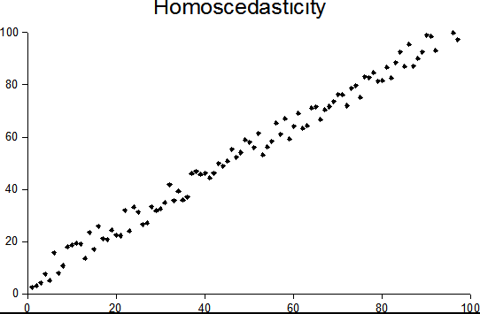
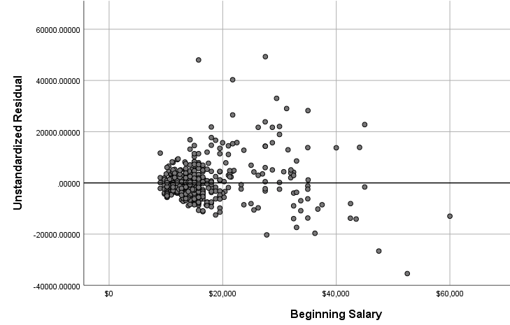
2. Homoscedaticitatea erorilor:V(ε_{i})=σ²
A. Ipoteze asupra componentei aleatoare sau asupra variabilei eroare:
Procedee grafice:
- Scatter plot
HOMOSCEDASTICITATE
HETEROSCEDASTICITATE
X

Slide 11
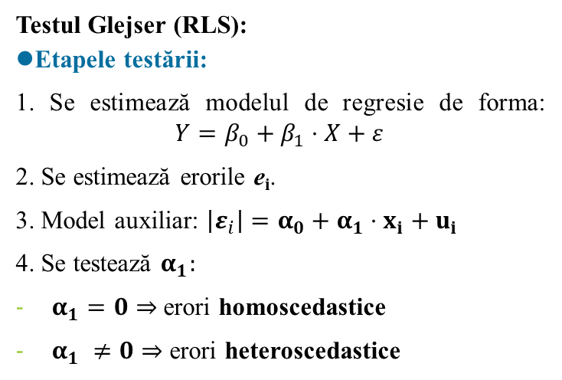
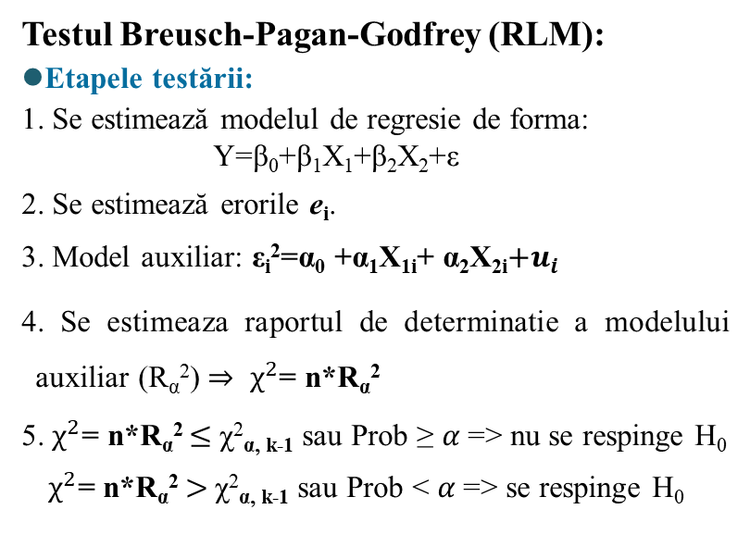
2. Homoscedaticitatea erorilor:V(ε_{i})=σ²
A. Ipoteze asupra componentei aleatoare sau asupra variabilei eroare:
Testul Glejser (RLS):
Etapele testării:
1. Se estimează modelul de regresie de forma: $Y=β_{0}+β_{1}⋅X+ε$
2. Se estimează erorile e_{i}.
3. Model auxiliar: $\left|{\text{ε}}_{i}\right|=α_{0}+α_{1}⋅x_{i}+u_{i}$
4. Se testează $α_{1}:$
$α_{1}=0⇒$erori homoscedastice
$α_{1} ≠0⇒$ erori heteroscedastice
Testul Breusch-Pagan-Godfrey (RLM):
Etapele testării:
1. Se estimează modelul de regresie de forma: Y=β₀+β₁X₁+β₂X₂+ε
2. Se estimează erorile e_{i}.
3. Model auxiliar: ε_{i}²=α₀ +α₁X_{1i}+ α₂X_{2i}$+u_{i}$
4. Se estimeaza raportul de determinatie a modelului auxiliar (R_{α}²) ${⇒ χ}^{2}$= n*R_{α}²
5. $χ^{2}$= n*R_{α}² $≤$ χ²_{α, k-1} sau Prob ≥ 𝛼 => nu se respinge H₀
$χ^{2}$= n*R_{α}² $>$ χ²_{α, k-1} sau Prob < 𝛼 => se respinge H₀

Slide 12
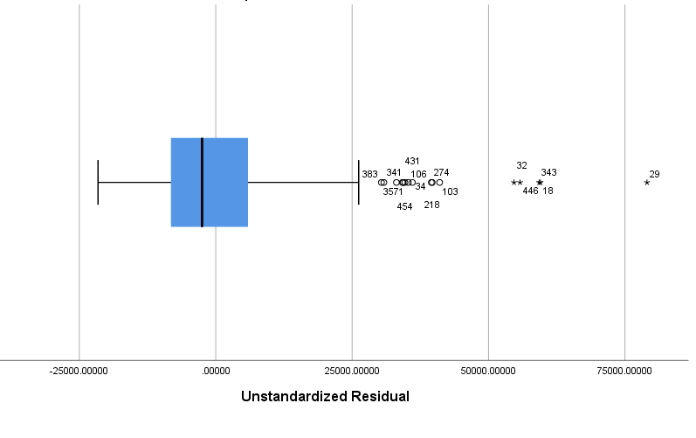

A. Ipoteze asupra componentei aleatoare sau asupra variabilei eroare:
3. Normalitatea erorilor: : $ε_{i}\sim N(0,σ^{2})$
Testarea ipotezei cu privire la normalitatea erorilor:
Evaluarea pe cale grafică a normalității erorilor: Histograma, Diagrama PP-plot, Diagrama QQ-plot, box-plot

Slide 13
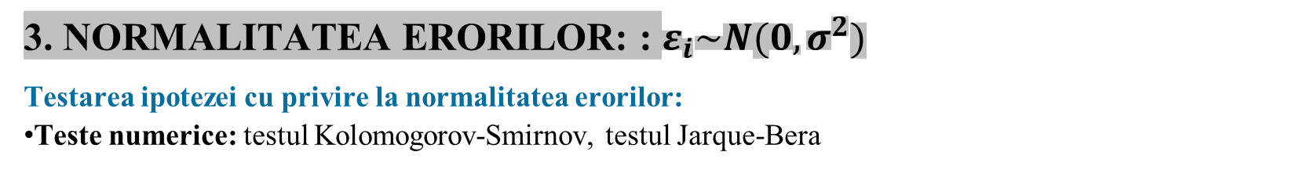
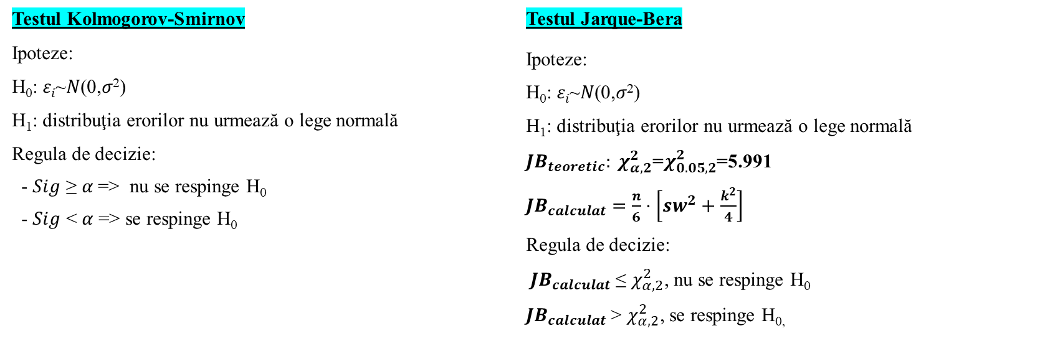
A. Ipoteze asupra componentei aleatoare sau asupra variabilei eroare:
3. Normalitatea erorilor: : $ε_{i}\sim N(0,σ^{2})$
Testarea ipotezei cu privire la normalitatea erorilor:
Teste numerice: testul Kolomogorov-Smirnov, testul Jarque-Bera
Testul Kolmogorov-Smirnov
Ipoteze:
H₀: 𝜀_{𝑖}~𝑁(0,𝜎²)
H₁: distribuţia erorilor nu urmează o lege normală
Regula de decizie:
- 𝑆𝑖𝑔 ≥ 𝛼 => nu se respinge H₀
- 𝑆𝑖𝑔 < 𝛼 => se respinge H₀
Testul Jarque-Bera
Ipoteze:
H₀: 𝜀_{𝑖}~𝑁(0,𝜎²)
H₁: distribuţia erorilor nu urmează o lege normală
${JB}_{teoretic}: χ_{α,2}^{2}$=$χ_{0.05,2}^{2}$=5.991
${JB}_{calculat}=\frac{n}{6}⋅\left[sw^{2}+\frac{k^{2}}{4}\right]$
Regula de decizie:
${ JB}_{calculat}$ ≤ $χ_{α,2}^{2}$, nu se respinge H₀
${JB}_{calculat}$> $χ_{α,2}^{2}$, se respinge H_{0,}

Slide 14
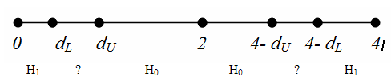
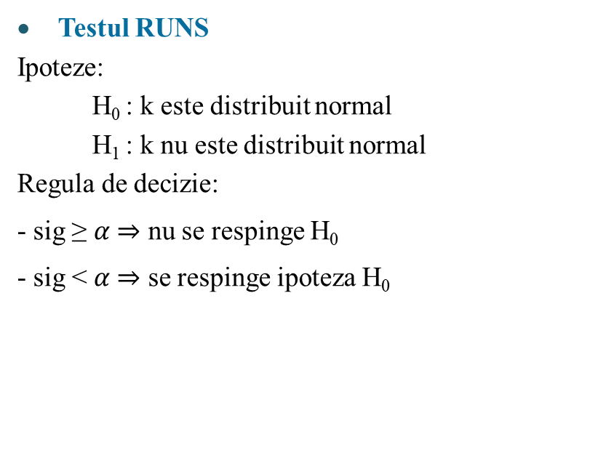
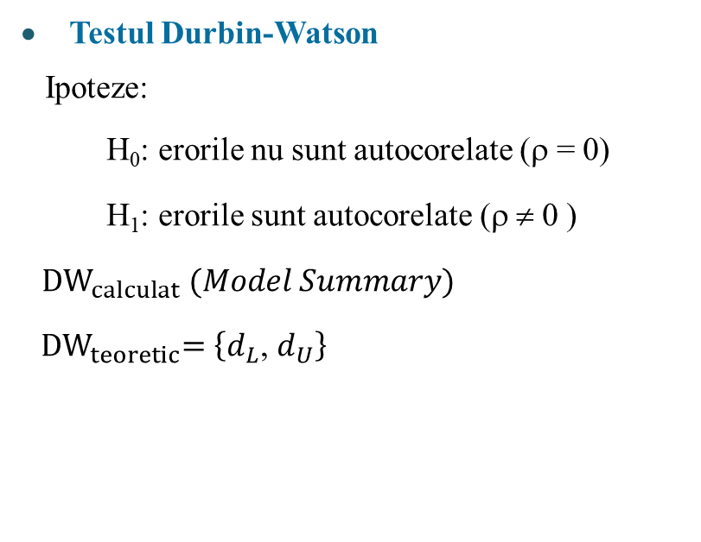
A. Ipoteze asupra componentei aleatoare sau asupra variabilei eroare:
necorelarea erorilor: cov($ε_{i,}ε_{j})=0$
Testul Durbin-Watson
Ipoteze:
H₀: erorile nu sunt autocorelate (ρ = 0)
H₁: erorile sunt autocorelate (ρ ≠ 0 )
${DW}_{calculat} (Model Summary)$
$${ DW}_{teoretic}=\left\{d_{L}\text{, }d_{U}\right\}$$
Testul RUNS
Ipoteze:
H₀ : k este distribuit normal
H₁ : k nu este distribuit normal
Regula de decizie:
- sig ≥ 𝛼 $⇒$ nu se respinge H₀
- sig < 𝛼 $⇒$ se respinge ipoteza H₀

Slide 15
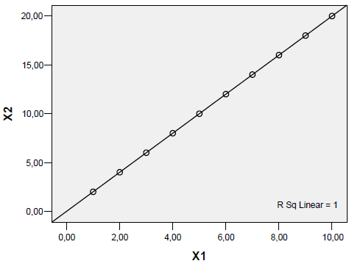


B. Ipoteze asupra componentei deterministe sau asupra variabilelor independente:
Ipoteza de necoliniaritate a variabilelor independente
Testatea ipotezei cu privire la necoliniaritatea variabilelor independente
Procedee grafice:
Procedee numerice:
1. FACTORUL VARIANȚEI CRESCUTE:
Interpretare:
VIF = 1 => Lipsa coliniarităţii
VIF>10 => ∃ coliniarității (alți autori estimează un VIF>5 )
2. TOLERANCE:
Dacă TOL = 1 => ∄ coliniaritate,
Dacă TOL = 0 => coliniaritate perfectă
$$VIF_{j}=\frac{1}{(1−R_{j}^{2})}$$
$$TOL_{j}=\frac{1}{VIF_{j}}=(1−R_{j}^{2})$$

Slide 16
APLICAȚII GRILĂ
1. Pentru erorile unui model de regresie s-au obținut următoarele rezultate:
Considerând un risc de 1%, putem afirma că:
nu se respectă ipoteza cu privire la media erorilor
se acceptă ipoteza H₁: M(ε_{i})≠0
media erorilor diferă semnificativ de zero
media erorilor nu diferă semnificativ de zero
One-Sample Statistics
 | N | Mean | Std. Deviation | Std. Error Mean
Unstandardized Residual | 155 | .0000000 | 11.18166069 | .89813260

Slide 17
2. În urma modelării relației dintre două variabile printr-un model liniar rezultă o eroare de modelare pentru care s-au calculat următorii indicatori statistici:
Pe baza rezultatelor de mai sus, considerând un risc de 5%, este adevărată afirmația :
Erorile sunt homoscedastice
Erorile sunt autocorelate
Media erorilor este nulă
Erorile sunt necorelate
Statistics
Unstandardized Residual
N | Valid | 850
 | Missing | 0
Mean |  | .0000000
Std. Error of Mean |  | .06082372
Median |  | -.3725318
Std. Deviation |  | 1.77330079
Skewness |  | 2.896
Std. Error of Skewness |  | .084
Kurtosis |  | 17.538
Std. Error of Kurtosis |  | .168

Slide 18
3. Cu privire la erorile unui model de regresie liniară simplă s-au obținut următoarele rezultate:
Considerând un risc de 0,01, se poate afirma că:
Media erorilor este nulă
Erorile sunt heteroscedastice
Legătura liniară dintre erorile în mărime absolută și vârstă nu este semnificativă statistic
Erorile sunt normal distribuite
Coefficientsª
Model |  | Unstandardized Coefficients |  | Standardized Coefficients | t | Sig.
 |  | B | Std. Error | Beta
1 | (Constant) | -5.648 | 7.326 |  | -.771 | .460
 | varsta | .090 | .116 | .251 | .778 | .456
a. Dependent Variable: erori_absolute

Slide 19
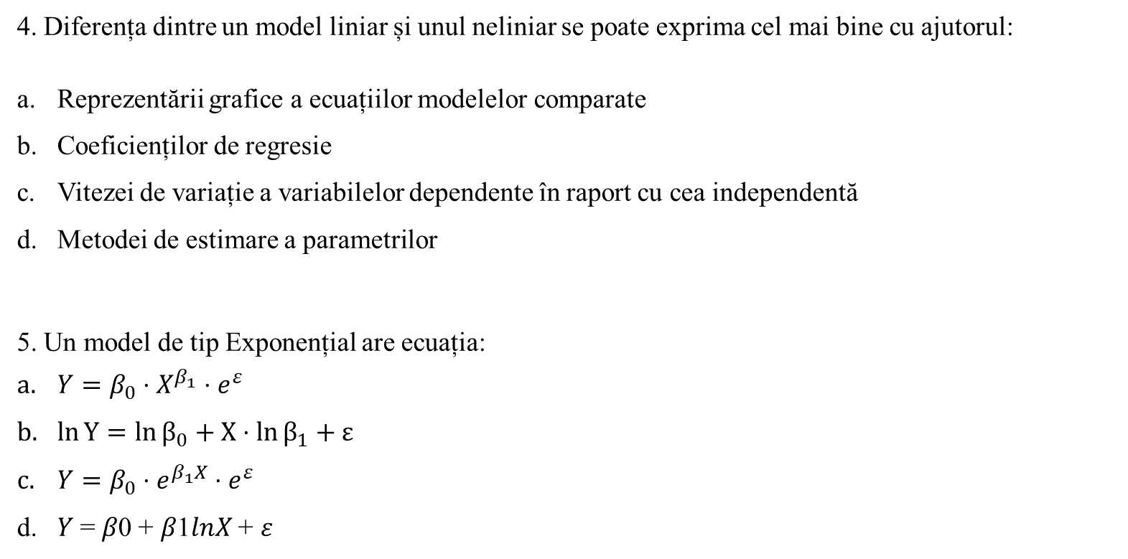
4. Diferența dintre un model liniar și unul neliniar se poate exprima cel mai bine cu ajutorul:
Reprezentării grafice a ecuațiilor modelelor comparate
Coeficienților de regresie
Vitezei de variație a variabilelor dependente în raport cu cea independentă
Metodei de estimare a parametrilor
5. Un model de tip Exponențial are ecuația:
$Y=β_{0}⋅X^{β_{1}}⋅e^{ε}$
$\ln{Y}=\ln{β_{0}}+X⋅\ln{β_{1}}+ε$
$Y=β_{0}⋅e^{β_{1}X}⋅e^{ε}$
𝑌 = 𝛽0 + 𝛽1𝑙𝑛𝑋 + 𝜀

Slide 20
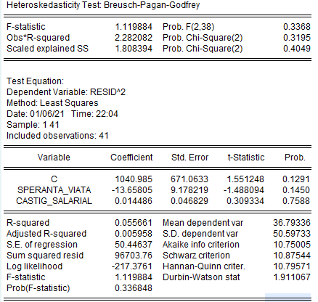
5. Cu privire la erorile unui model de regresie liniară multiplă, s-au obținut următoarele rezultate:
Pe baza rezultatelor de mai sus, se poate considera că:
Volumul eșantionului este egal cu 38
Ipoteza de homoscedaticitate nu este respectată
Ecuația modelului auxiliar este :
Yx = 1040,985 -13,6585X1+0,014486X2
d. Erorile au varianța constantă

Slide 21

6. În urma analizei erorilor de estimare ale unui model de regresie liniară simplă, s-au obținut rezultatele de mai jos:
Conform rezultatelor de mai sus se poate considera că:
Ipoteza de homoscedasticitate se verifică folosind testul Kolmogorov Smirnov
JB=1,79 < $χ^{2}$=5.991, erorile sunt normal distribuite
Erorile sunt autocorelate
𝜀𝑖~𝑁(0,𝜎2)
Descriptive Statistics
 | N | Mean | Std. Deviation | Skewness |  | Kurtosis
 | Statistic | Statistic | Statistic | Statistic | Std. Error | Statistic | Std. Error
Unstandardized Residual | 11 | .0000000 | 3.17671568 | -.792 | .661 | 1.203 | 1.279
Valid N (listwise) | 11

Slide 22
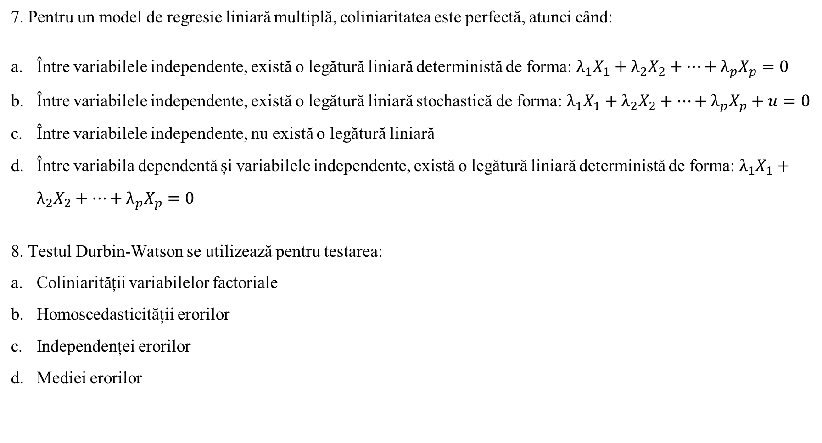
7. Pentru un model de regresie liniară multiplă, coliniaritatea este perfectă, atunci când:
Între variabilele independente, există o legătură liniară deterministă de forma: $λ_{1}X_{1}+λ_{2}X_{2}+…+λ_{p}X_{p}=0$
Între variabilele independente, există o legătură liniară stochastică de forma: $λ_{1}X_{1}+λ_{2}X_{2}+…+λ_{p}X_{p}+u=0$
Între variabilele independente, nu există o legătură liniară
Între variabila dependentă și variabilele independente, există o legătură liniară deterministă de forma: $λ_{1}X_{1}+λ_{2}X_{2}+…+λ_{p}X_{p}=0$
8. Testul Durbin-Watson se utilizează pentru testarea:
Coliniarității variabilelor factoriale
Homoscedasticității erorilor
Independenței erorilor
Mediei erorilor

Slide 23
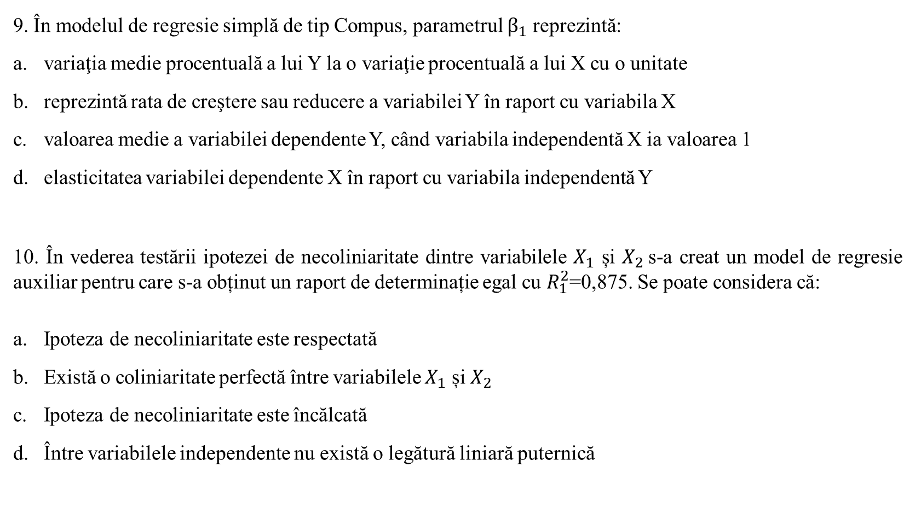
9. În modelul de regresie simplă de tip Compus, parametrul $β_{1}$ reprezintă:
variaţia medie procentuală a lui Y la o variaţie procentuală a lui X cu o unitate
reprezintă rata de creştere sau reducere a variabilei Y în raport cu variabila X
valoarea medie a variabilei dependente Y, când variabila independentă X ia valoarea 1
elasticitatea variabilei dependente X în raport cu variabila independentă Y
10. În vederea testării ipotezei de necoliniaritate dintre variabilele $X_{1}$ și $X_{2}$s-a creat un model de regresie auxiliar pentru care s-a obținut un raport de determinație egal cu $R_{1}^{2}$=0,875. Se poate considera că:
Ipoteza de necoliniaritate este respectată
Există o coliniaritate perfectă între variabilele $X_{1}$ și $X_{2}$
Ipoteza de necoliniaritate este încălcată
Între variabilele independente nu există o legătură liniară puternică

Slide 24
11. Cu privire la erorile unui model de regresie liniară simplă s-au obținut următoarele rezultate:
One-Sample Kolmogorov-Smirnov Test
 |  | Unstandardized Residual
N |  | 155
Normal Parameters^{a,b} | Mean | .0000000
 | Std. Deviation | 65.14438187
Most Extreme Differences | Absolute | .187
 | Positive | .187
 | Negative | -.152
Test Statistic |  | .187
Asymp. Sig. (2-tailed) |  | .000^{c}
a. Test distribution is Normal.
b. Calculated from data.
c. Lilliefors Significance Correction.
Pe baza rezultatelor obținute, considerând un risc de 1%, se poate afirma că:
Distribuția erorilor nu urmează o lege normală
Erorile sunt homoscedastice
Distribuția erorilor urmează o lege normală
Erorile sunt heteroscedastice

Slide 25
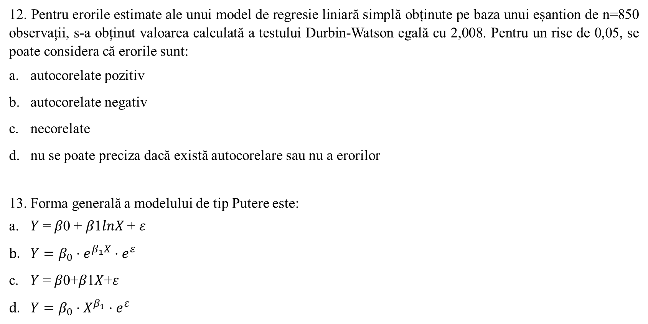
12. Pentru erorile estimate ale unui model de regresie liniară simplă obținute pe baza unui eșantion de n=850 observații, s-a obținut valoarea calculată a testului Durbin-Watson egală cu 2,008. Pentru un risc de 0,05, se poate considera că erorile sunt:
autocorelate pozitiv
autocorelate negativ
necorelate
nu se poate preciza dacă există autocorelare sau nu a erorilor
13. Forma generală a modelului de tip Putere este:
𝑌 = 𝛽0 + 𝛽1𝑙𝑛𝑋 + 𝜀
$Y=β_{0}⋅e^{β_{1}X}⋅e^{ε}$
𝑌 = 𝛽0+𝛽1𝑋+𝜀
$Y=β_{0}⋅X^{β_{1}}⋅e^{ε}$

Slide 26
14. Pentru erorile estimate ale unui model de regresie, s-au obținut rezultatele de mai jos:
Runs Test
 | Unstandardized Residual
Test Valueª | -.37253
Cases < Test Value | 425
Cases >= Test Value | 425
Total Cases | 850
Number of Runs | 416
Z | -.686
Asymp. Sig. (2-tailed) | .492
a. Median
Pentru exemplul dat se poate considera, folosind un risc de 1%, că erorile:
sunt corelate
normal distribuite
nu sunt corelate
Sunt heteroscedastice

Slide 27
15. Pentru testarea ipotezei de normalitate a erorilor se utilizează testele:
QQ plot
Student
Jarque-Bera
Fisher
16. Un model de regresie este homoscedastic dacă:
Erorile modelului au media egală cu zero
Erorile de modelare sunt independente
Variantele erorilor de modelare sunt egale
Erorile au dispersia cuprinsă în intervalul (0,1)

Slide 28
17. În studiul legăturii dintre variabilele PIB pe cap de locuitor și Indicele dezvoltării umane(IDU), pentru datele înregistrate în diferite țări ale Uniunii Europene, s-au obținut următoarele rezultate:
Este adevărată afirmația:
Nivelul Indicelui dezvoltării umane crește, în medie, cu 7,813%, la o creștere cu 1% a PIB-ului
Nivelul Pib-ului crește, în medie cu 781,3%, la o creștere a Pib-ului cu 1%
Nivelul Indicelui dezvoltării umane crește, în medie, cu 192,769 %, la o creștere cu 1% a PIB-ului
Nivelul Pib-ului crește, în medie cu 7,813%, la o creștere a Pib-ului cu 1%
Coefficients
 | Unstandardized Coefficients |  | Standardized Coefficients | t | Sig.
 | B | Std. Error | Beta
ln(IDU) | 7.813 | .531 | .980 | 14.721 | .000
(Constant) | 192.769 | 12.100 |  | 15.931 | .000
The dependent variable is ln(PIB).

Slide 29
18. În studiul legăturii dintre variabilele PIB pe cap de locuitor(u.m) și Rata inflației (%), pentru datele înregistrate în diferite țări ale Uniunii Europene, s-au obținut următoarele rezultate:
Este adevărată afirmația:
Nivelul mediu estimat al PIB pe cap de locuitor este de 152,143 u.m, atunci când nivelul inflației este zero
O creștere cu 1% a ratei inflației determină o creștere, în medie, cu ln(0,845)% a nivelului PIB pe cap de locuitor
O creștere cu 1% a ratei inflației determină o creștere, în medie, cu 0,00845 % a nivelului PIB pe cap de locuitor
O creștere cu 1% a ratei inflației determină o creștere, în medie, cu 0,00845 u.m a nivelului PIB pe cap de locuitor
Coefficients
 | Unstandardized Coefficients |  | Standardized Coefficients | t | Sig.
 | B | Std. Error | Beta
ln(Inflatie) | .845 | .036 | .451 | 23.457 | .000
(Constant) | 152.143 | 26.106 |  | 5.528 | .000
The dependent variable is (PIB).

Slide 30
19. Se estimează un model de regresie între salariul curent al angajaților (Y - mii $) și experiența anterioară (X- luni) . În demersul verificării ipotezelor asupra acestui model de regresie, se aplică testul Glejser și se obțin rezultatele de mai jos:
Cunoscând volumul eșantionului n=474 și un risc de 0.01, este adevărată afirmația:
|tcalculat|=2.242 < tteoretic=2.576, nu există o legătură liniară semnificativă între erori în mărime absolută și valorile variabilei independente, prin urmare erorile sunt homoscedastice
La o creștere cu 1 lună a experienței anterioare, salariul curent scade, în medie, cu 12,843 mii $
|tcalculat|=2.242 < tteoretic=2.576, erorile sunt heteroscedastice
Varianța erorilor nu este constantă
Coefficientsª
Model |  | Unstandardized Coefficients |  | Standardized Coefficients
 |  | B | Std. Error | Beta
1 | (Constant) | 13140.501 | 751.092
 | Experienta anterioara | -12.843 | 5.297 | -.111
a. Dependent Variable: erori_absolute

Slide 31
20. În urma analizei legăturii dintre variabilele independente ale unui model de regresie, s-au obținut următoarele rezultate:
Se poate considera că:
Ipoteza de coliniaritate este respectată
Între variabilele independente există o legătură de tip parabolic
Ipoteza de necoliniaritate este respectată
Între variabilele independente există coliniaritate perfectă
Coefficientsª
Model |  | Unstandardized Coefficients |  | Standardized Coefficients | t | Sig. | Collinearity Statistics
 |  | B | Std. Error | Beta |  |  | Tolerance | VIF
1 | (Constant) | -49.553 | 4.052 |  | -12.228 | .000
 | Nivel educatie | 9.252 | .771 | .141 | 11.998 | .000 | .984 | 1.016
 | Varsta | 2.261 | .075 | .353 | 30.058 | .000 | .984 | 1.016
a. Dependent Variable: Salariu curent

Slide 32
21. În urma analizei legăturii dintre Costul unitar (unități monetare) şi Producție (zeci bucăți), înregistrate pentru ţările Uniunii Europene, s-au obţinut următoarele rezultate:
Este adevărată afirmația:
Ecuația modelului de regresie este: Yx =-18,515 + 1,210X1 +89,856X2
Se produc aproximativ 7.65 bucăți din respectivul produs pentru care costul unitar este maxim
Modelul de regresie este unul de tip Cubic
Se produc aproximativ 77 bucăți din respectivul produs pentru care costul unitar este minim
Coefficients
 | Unstandardized Coefficients |  | Standardized Coefficients | t | Sig.
 | B | Std. Error | Beta
productie(bucati) | -18.515 | 1.308 | -2.361 | -14.152 | .000
productie(bucati) ** 2 | 1.210 | .133 | 1.517 | 9.096 | .000
(Constant) | 89.856 | 2.317 |  | 38.783 | .000

Slide 33

22. Testarea mediei erorilor se realizează cu ajutorul testului:
$χ^{2}$
Student
Jarque-Bera
Fisher
23. Dacă pentru un model de regresie liniară multiplă, indicatorul Tolerance ia valoarea TOL=1, atunci variabilele independente sunt:
Normal distribuite
Dependente
Necoliniare
Corelate

Slide 34
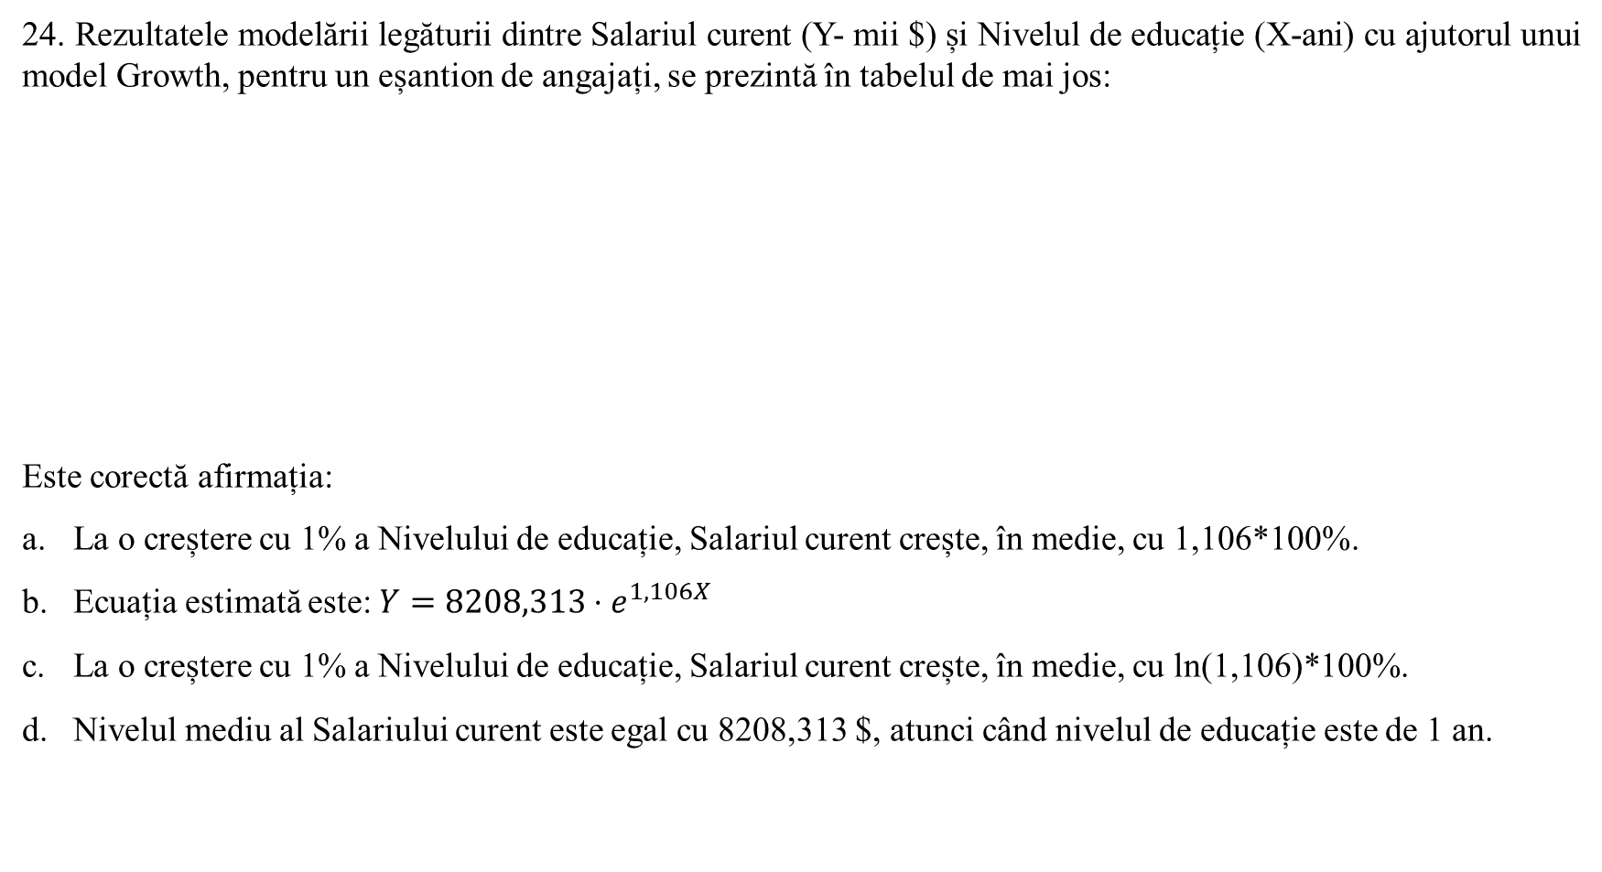
24. Rezultatele modelării legăturii dintre Salariul curent (Y- mii $) și Nivelul de educație (X-ani) cu ajutorul unui model Growth, pentru un eșantion de angajați, se prezintă în tabelul de mai jos:
Este corectă afirmația:
La o creștere cu 1% a Nivelului de educație, Salariul curent crește, în medie, cu 1,106*100%.
Ecuația estimată este: $Y=8208,313⋅e^{1,106X}$
La o creștere cu 1% a Nivelului de educație, Salariul curent crește, în medie, cu ln(1,106)*100%.
Nivelul mediu al Salariului curent este egal cu 8208,313 $, atunci când nivelul de educație este de 1 an.
Coefficients
 | Unstandardized Coefficients |  | Standardized Coefficients | t | Sig.
 | B | Std. Error | Beta
Nivel educație | 1.106 | .006 | 2.053 | 185.470 | .000
(Constant) | 8208.313 | 614.236 |  | 13.363 | .000
The dependent variable is ln(Salariu curent).

Slide 35
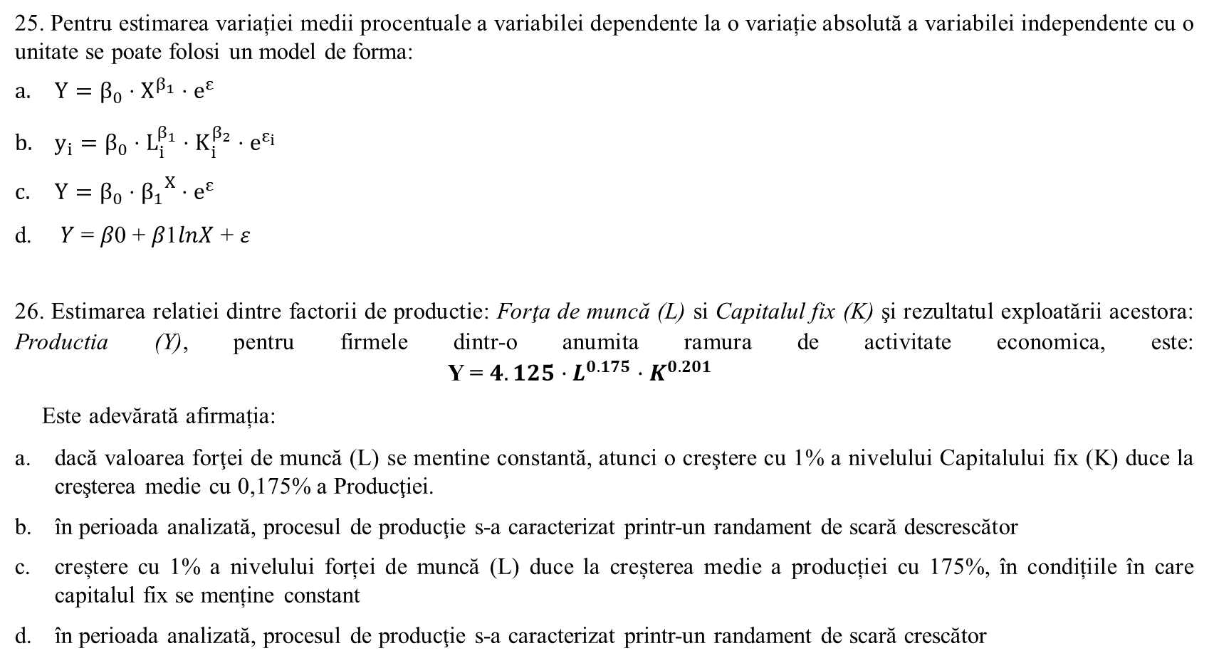
25. Pentru estimarea variației medii procentuale a variabilei dependente la o variație absolută a variabilei independente cu o unitate se poate folosi un model de forma:
$Y=β_{0}⋅X^{β_{1}}⋅e^{ε}$
$y_{i}=β_{0}⋅L_{i}^{β_{1}}⋅K_{i}^{β_{2}}⋅e^{ε_{i}}$
$Y=β_{0}⋅{β_{1}}^{X}⋅e^{ε}$
𝑌 = 𝛽0 + 𝛽1𝑙𝑛𝑋 + 𝜀
26. Estimarea relatiei dintre factorii de productie: Forţa de muncă (L) si Capitalul fix (K) şi rezultatul exploatării acestora: Productia (Y), pentru firmele dintr-o anumita ramura de activitate economica, este: Y = $4.125·L^{0.175}·K^{0.201}$
Este adevărată afirmația:
dacă valoarea forţei de muncă (L) se mentine constantă, atunci o creştere cu 1% a nivelului Capitalului fix (K) duce la creşterea medie cu 0,175% a Producţiei.
în perioada analizată, procesul de producţie s-a caracterizat printr-un randament de scară descrescător
creștere cu 1% a nivelului forței de muncă (L) duce la creșterea medie a producției cu 175%, în condițiile în care capitalul fix se menține constant
în perioada analizată, procesul de producţie s-a caracterizat printr-un randament de scară crescător

Slide 36
27. În studiul legăturii dintre Salariul curent (Y – mii$) și Nivelul de educație (X – ani), pentru un eșantion de angajați, s-au estimat următoarele modele:
Este adevărată afirmația:
Modelul cu puterea explicativă cea mai redusă este modelul Power
Din punct de vedere statistic nici un model nu este semnificativ
Cel mai adecvat model este modelul Growth
Pentru a descrie legătura dintre cele doua variabile, cele mai adecvate modele sunt Logaritmic și Growth
Model Summary and Parameter Estimates
Dependent Variable: Current Salary
Equation | Model Summary |  |  |  |  | Parameter Estimates
 | R Square | F | df1 | df2 | Sig. | Constant | b1
Logarithmic | .357 | 261.599 | 1 | 472 | .000 | -80291.216 | 44509.292
Power | .409 | 326.884 | 1 | 472 | .000 | 1803.641 | 1.109
Growth | .485 | 445.300 | 1 | 472 | .000 | 9.062 | .096
The independent variable is Educational Level (years).

Slide 37
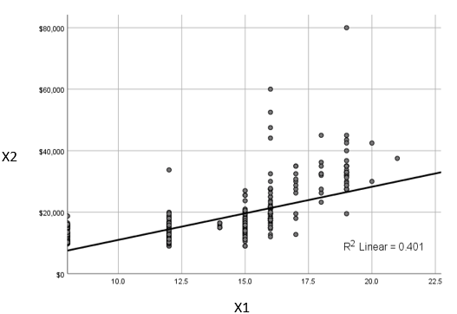
28. Conform graficului prezentat, se poate considera că:
Variabilele independente sunt coliniare
Variabilele independente sunt heteroscedastice
Variabilele independente sunt necoliniare
Intre variabilele independente exista coliniaritate perfectă

Slide 38
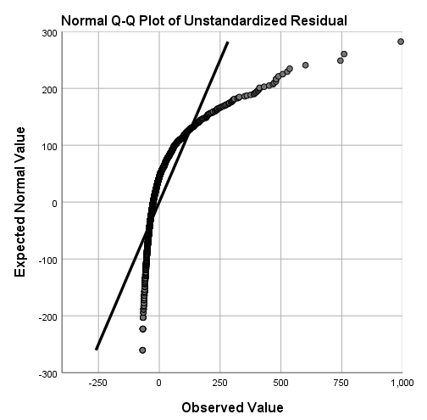
29. Pentru erorile estimate ale unui model de regresie s-a obținut următoarea reprezentare grafică:
Se poate considera că:
Nu se poate testa normalitatea erorilor cu ajutorul graficului prezentat
Nu se poate preciza nimic despre distribuția erorilor
𝜀𝑖~𝑁(0,𝜎2)
Distribuția erorilor nu urmează o lege de repartiție normală

Slide 39
30. În urma modelării Salariului curent printr-un model liniar multiplu pe baza unui număr de n=474 de înregistrări s-au obţinut următoarele informaţii:
Se poate considera că:
Valoarea testului Durbin-Watson nu ne permite luarea unei decizii asupra autocorelării erorilor
Erorile de modelare sunt autocorelate
Există autocorelare maximă negativă
Erorile de modelare nu sunt autocorelate
Model Summary^{b}
Model | R | R Square | Adjusted R Square | Std. Error of the Estimate | Durbin-Watson
1 | .666ª | .444 | .441 | $12,771.556 | 1.879
a. Predictors: (Constant), Months since Hire, Previous Experience (months), Educational Level (years)
b. Dependent Variable: Current Salary

Slide 40


